Slide 1
Livsstyrketrening gjennom oppmerksomt nærvær
Tone Ringdal
Mottaksteam, Enhet for rus og psykisk helse, Horten kommune

Slide 2
Agenda
Helsefremmende arbeid
Livsstyrketrening –
bakgrunn, hensikt, innhold, forskning
Erfaringer fra Horten kommune

Slide 3
Helsefremmende arbeid
Ottawa-charteret (1986):
En frigjørende og tilretteleggende prosess, som skal bidra til at den enkelte kan oppleve egenkontroll, bedre sin helse og leve et aktivt og produktivt liv
Prosessen strekker seg lenger enn til å bare omfatte sunn livsstil – det gjelder selve menneskets velvære
For å nå frem til en tilstand av fysisk, psykisk og sosialt velvære, må et individ eller en gruppe være i stand til å kunne identifisere, og virkeliggjøre sine forhåpninger, tilfredsstille sine behov og endre, eller mestre sitt miljø
Fylle på med ting som er gode og positive og som gjør at folk får det bedre
Helse skapes der vi lever og utfolder oss, lærer, arbeider, leker og elsker

Slide 4
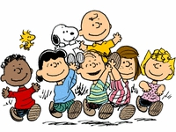
Generelle motstandsressurser
Styrke
Intelligens
Kunnskap
Selvforståelse
Mestringsstrategier
Materielle ressurser
Historisk og sosial/kulturell kontekst
Kontinuitet, oversikt, kontroll
Religion, verdier

Slide 5
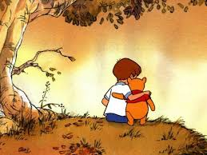
Helsefokus
Hva er viktig for deg?
Muligheter og ressurser
Hva er dine verdier?
Hva er dine talenter, drømmer, håp?
Hva motiverer deg?
Vennskap og relasjoner

Slide 6
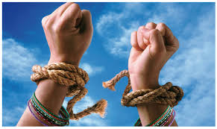
Empowerment
En forutsetning for helse
Bemyndigelse, myndiggjøring
Bevisstgjøring
Empowerment på flere nivå
Den enkelte selv ekspert på eget liv
Utvikling og bruk av menneskets ressurser og krefter
Livsstyrketrening – et norsk ord for empowerment

Slide 7
Livsstyrke – livskraft – empowerment Frigjøring fra indre og ytre fengsler

Slide 8
Livsstyrketrening
Gruppebasert kurs utarbeidet og evaluert av Eldri Steen og Liv Haugli (2001)
Utviklet i samarbeid med personer med langvarige muskel- og skjelettsmerter og helsepersonell fra ulike profesjoner
Innhold og hensikt: ”å trene sin egen livsstyrke”
Engelsk navn: Vitality Training
Vitalitet = ”livskraft, livsglede og levedyktighet”

Slide 9
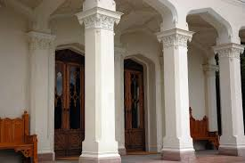
Teorigrunnlag
Tre grunnpilarer:
Fenomenologi
Gestaltteorier/Konfluent pedagogikk
Oppmerksomt nærvær

Slide 10
Fenomenologi
Vitenskapsteoretisk retning som retter oppmerksomheten mot den enkeltes livsverden - slik den oppfattes og fortolkes av den enkelte
Merleau-Ponty: «Kroppens fenomenologi»:
Kroppen som meningsbærende og uttrykksfullt subjekt
Smerter og andre symptomer forstås i sammenheng med personens livsverden
Våre erfaringer, tanker, følelser og kroppslige fornemmelser er en kilde til undring, refleksjon og læring

Slide 11
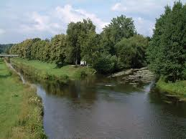
Gestaltpsykologi og konfluent pedagogikk
Menneskets oppfatter og reagerer som helheter
Noe som er uavsluttet eller ufullført i en persons liv, vil skape uro eller ubalanse og kan stjele energi og krefter inntil det er avsluttet eller fullført
Konfluens: flyte sammen, bringe sammen til en helhet

Slide 12
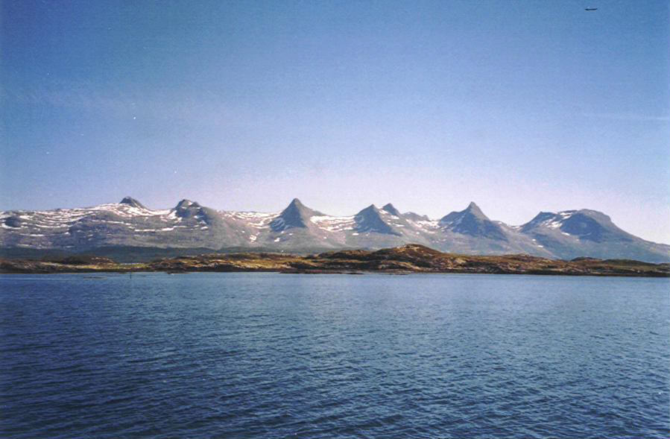
7 læringsprinsipper i konfluent pedagogikk
Å lære er å oppdage
Å lære gjennom å gjøre egne erfaringer
Læring skjer både gjennom tanker, følelser og kroppslige erfaringer
Oppdagelser skjer når jeg er oppmerksomt tilstede her og nå
Læring er prosesser som strekker seg over tid
Bevisstgjøring og akseptasjon gir muligheter for å ta ansvar og velge
Læring skjer gjennom relasjon og interaksjon mellom deltakerne

Slide 13
Oppmerksomt nærvær
«Det bevisste nærvær som oppstår når man med vitende og vilje og uten å dømme er til stede i øyeblikket»
(Kabat-Zinn, 2015)

Slide 14
Oppmerksomt nærvær
Bertelsen (2013):
Ulike naturlige veier til opplevelsen av oss selv som hele, til hjertets visdom: kroppen, pusten, følelsene våre, kreativiteten og leken - og den delen av vår bevissthet som er våkent klar over seg selv
Binder (2014):
Empati og medfølelse for seg selv og andre mennesker

Slide 15
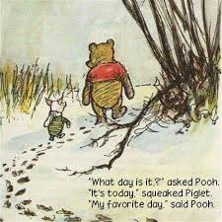
Holdningene i oppmerksomt nærvær
Vennlig, ikke-dømmende
Tålmodighet
Nybegynnersinn/barns blikk
Aksept/anerkjennelse
Ikke streve
Tillit
Gi slipp/slippe taket

Slide 16
Mål for kurs i Livsstyrketrening
Å styrke deltakernes helsefremmende ressurser, fremfor å fokusere på plager og symptomer
Å styrke deltakernes indre autoritet, tro på at de kan ta gode valg og selv finne fram til gode problemløsninger, fremfor å gi råd om hva de burde gjøre
Å styrke deltakernes evne til å møte ulike situasjoner i livet med en bevisst oppmerksomhet, fremfor å reagere automatisk og ubevisst følge vante handlingsmønstre

Slide 17
Autopiloten
Motstand
Se sine tanke- og handlingsmønstre utenfra
Stoppe opp
Bli oppmerksom
Motstand
Valg
Ansvar
Frihet
Vaner, rutiner, tradisjoner
Notes:
Når jeg blir bevisst noe, kan jeg komme i kontakt med at jeg har mulighet til å velge å gjøre noe annerledes. Jeg har valgmuligheter, og jeg må ta ansvar for hva jeg velger.

Slide 18
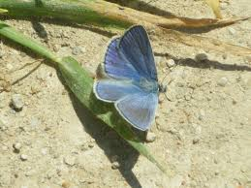
Viktige avklaringer før oppstart
Rammene
Hensikten med de enkelte temaene og øvelsene
Relasjonen til kursdeltakerne (likeverdig møte)
Innhold (temaer)
Metoder

Slide 19
Rammene for kurs i Livsstyrketrening
Informasjonsmøte
10 samlinger á 4 - 4, 5 timer, stort sett ukentlig
8-12 deltakere
2 livsstyrketrenere
Oppfølgingssamling

Slide 20
Hensikten med metoder
Legge til rette for oppdagelser
Invitasjoner
Veilederens ansvar er å bidra til at den enkelte kan øke sin bevissthet om egne ressurser og muligheter - og hva som kan fremme/hemme bruken av disse i hverdagen
Veiledningen skal være et bidrag til økt selvforståelse og gi økt styrke til å handle ut fra egne verdier og valg
"Det jeg er bevisst, kan jeg gjøre noe med. Det jeg ikke er bevisst, vil gjøre noe med meg”
Likeverdig relasjon – likeverdig kunnskap

Slide 21
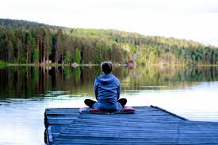
Metoder
Trening i oppmerksomt nærvær:
• Kroppsskanning
• Sittende oppmerksomhet
• Gående oppmerksomhet
• Enkle fysiske yogaøvelser
• Oppmerksom tilstedeværelse i daglige aktiviteter

Slide 22
Metoder
Oppmerksomhet til musikk
Oppmerksom bevegelse (med eller uten musikk)
Fantasireiser/kreative tankereiser
Kognitive refleksjonsøvelser (ufullstendige setninger)
Dele egne tanker, følelser, reaksjoner og refleksjoner med en eller flere i gruppen

Slide 23
Metoder
Form og farge (blanke ark og fargestifter)
Loggskriving
Dikt
Billedkort
Veiledning
Hjemmeoppgaver: Oppmerksomhetsøvelser og loggskriving

Slide 24
Livstemaene
Hvis kroppen kunne snakke
Hvem er jeg? Med fokus på ressurser
Verdier – hva er viktig for meg?
Hva trenger jeg? Om å sette egne grenser
«Sterke» og «svake» sider
Glede
Dårlig samvittighet
Sinne
Ressurser, muligheter og valg
Avslutning, forankring

Slide 25
Invitasjon til en nærværsøvelse
Notes:
Tre trinns pustepause

Slide 26
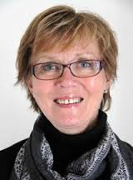
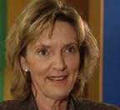
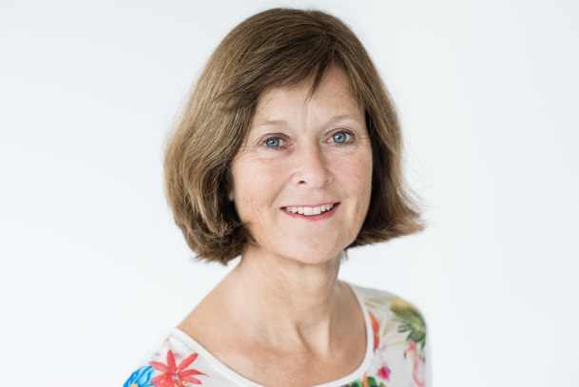
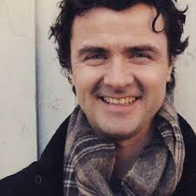
Forskning på Livsstyrketrening
Steen og Haugli (2001)
Zangi (2012)
Pilotprosjekt (2014 og 2015):
Kurs for sykemeldte ansatte
Nytt doktorgradsarbeid starter nå

Slide 27
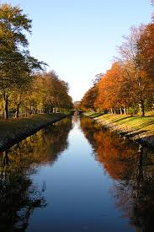
Erfaringer fra Horten kommune
Enhet for rus og psykisk helse
Mottaksteam tilbyr kurs i Livsstyrketrening
Gratis tilbud til alle innbyggere i Horten over 18 år
Kan selv ta kontakt og melde seg på neste kurs
Informasjon på nettsiden til kommunen
Undertegner en kontrakt ved oppstart av kurs

Slide 28
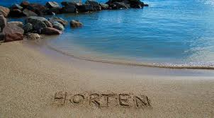
Erfaringer fra Horten kommune
Leger, psykologer, Nav, Frisklivssentralen,
helsestasjonen, Familiehuset, attføringsbedrifter m.m.,
er kjent med tilbudet
Mange har hørt om kurset fra tidligere deltakere
6 kurs pr. år
Møteplassen
Evalueringer

Slide 29
Evalueringer fra våre deltakere

Slide 30
«Takk for en kjempegod erfaring som har gitt meg styrke, selvtillit og glede i livet mitt. Nå begynner det gode livet mitt med å se glede, føle og gi kjærlighet, se verden, blomster, fjell og himmelen, ta og føle på verden. Suge inn alt som skjer og ikke minst nyte det positive».

Slide 31
Takk for meg!

